Slide 1
Результаты работы ШМО учителей физической культуры
в первом полугодии
2018-2019 уч. год.
Лобня,2019

Slide 2
Контингент учащихся:

Slide 3
Учебно – методическое обеспечение образовательного процесса по физической культуре.
Основным ориентиром в определении содержания и форм учебного процесса по физической культуре остаются Государственные образовательные стандарты, инструментом для реализации которых являются Федеральные примерные программы, разработанные для ОУ РФ.
Учебники
1-4 класс
"Физическая культура 1-4 класс" В.И.Лях. - М.: Просвещение, 2018.
5-7 класс
"Физическая культура 5,6,7 класс" под ред.М.Я.Виленского. - М.: Просвещение, 2018.
8-9 класс
"Физическая культура 8,9 класс" В.И.Лях. - М.: Просвещение, 2016.
10-11 класс
"Физическая культура 10, 11 класс" В.И.Лях. - М.: Просвещение, 2018.
Данные программы и учебники апробированы, внесены в федеральный перечень и рекомендованы Министерством образования Московской области.

Slide 4
В своей работе учителя физической культуры:
строго соблюдают режим нормирования нагрузок, в соответствии с утвержденными школьным врачом списками групп здоровья обучающихся;
во время учебных занятий следят за состоянием здоровья каждого обучающегося класса;
подбирают методы и формы работы исходя из общефизической подготовки класса.

Slide 5
Анализ состояния преподавания предмета:

Slide 6
Для повышения качества образования по предмету необходимы:
развитие материально-технической базы;
повышение уровня квалификации педагогов посредством прохождения курсов и освоения современных методик преподавания предмета;
расширение возможностей в обмене опытом педагогов;
расширение методов и форм проведения уроков физической культуры, в том числе проведение уроков на свежем воздухе в разное время года, помня о температурном режиме.

Slide 7
Развивается и пользуется популярностью среди учащихся разных возрастов физкультурно-оздоровительное направление внеурочной деятельности

Slide 8
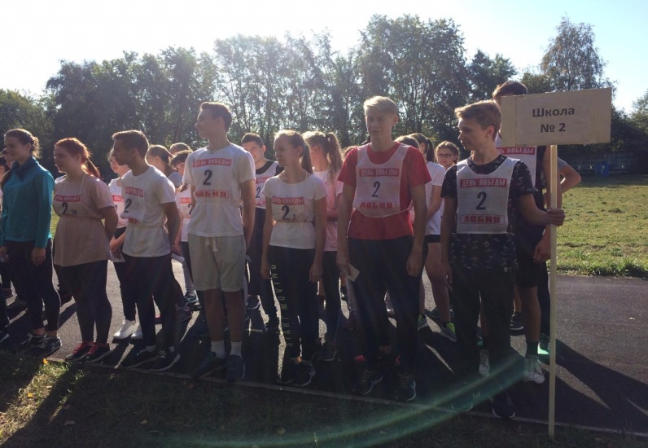
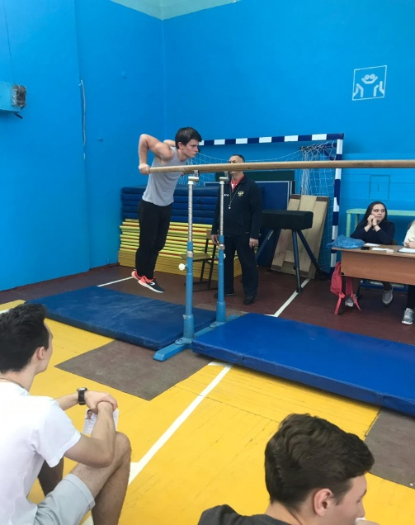
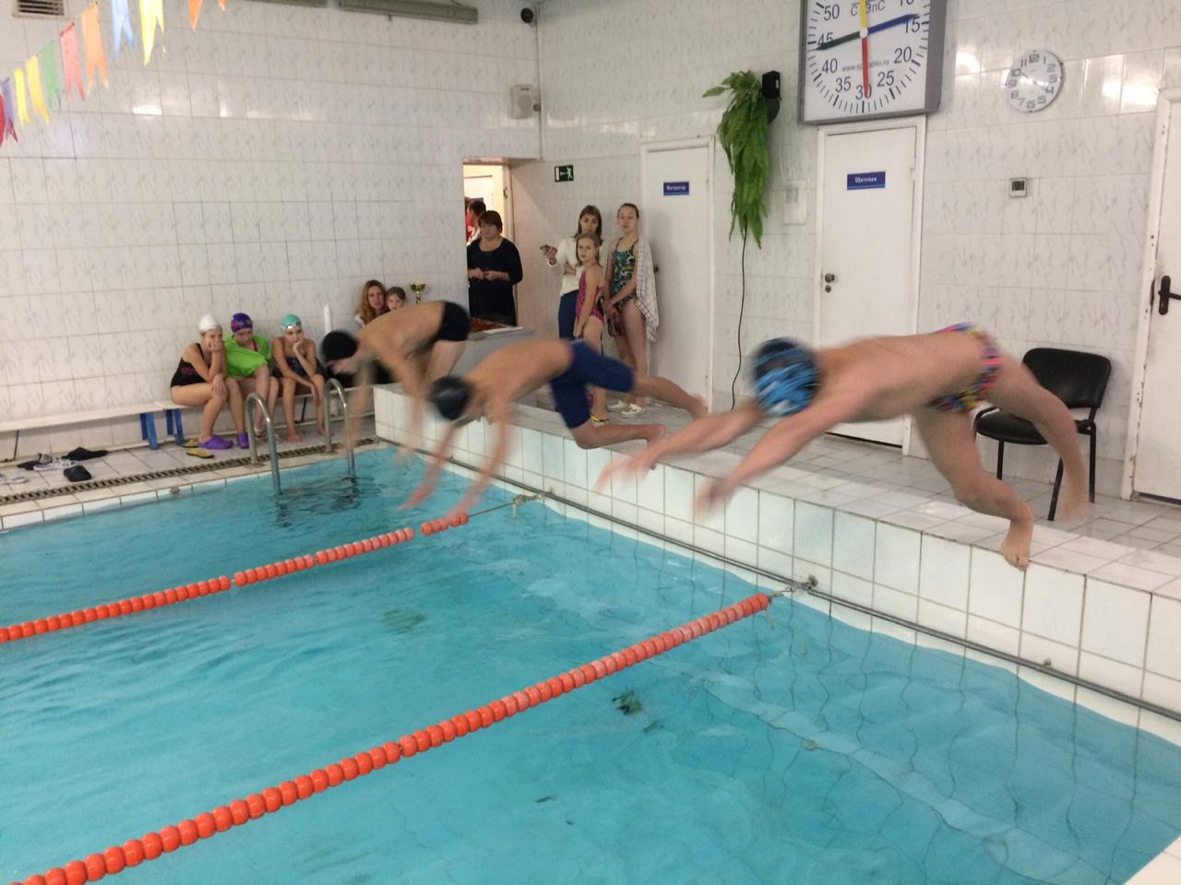

Slide 9
Результаты участия в городских соревнованиях:

Slide 10
Дата |  | Мероприятие | Класс, количество детей | Ответственный за подготовку и участие | Результаты соревнований
22.09.2018 |  | Городской туристичечкий слёт | 5 детей | Сазонов А.Е. | 2
21.092018 | 8-11кл | Соревнования «день бегуна-2018 памяти Н.М.Рябоконь | 32 | Сазонов А.Е. | Павлова Алина 3 место
20.09.2018 | 2-7кл | Соревнования «день бегуна-2018 памяти Н.М.Рябоконь | 48 | Сазонов А.Е. | Учащиеся 4 классов все попали в призеры.
09.10.2018 |  | Соревнования по плаванью спартакиада | 28 | Сазонов А.Е. | Волошенюк Ульяна 2 место,Сурова Ирина 3 место
20.11.2018 |  | Турнир по футболу «памяти майора ЗайцеваД.С. | 10 | Сазонов А.Е. | 1 1
15.11.2018 | 5 кл. | Соревнования по Пионерболу | 8 | Сазонов А.Е. | 1
29.11.2018 | 3-4 кл | Весёлые старты | 12 | Новицкая А.С. | 6
03.12.2018 |  | Плаванье «Краснополянский рубеж» | 6 | Сазонов А.Е. | Козин Тихон 3 место
04.12.2018 | 5 кл. | Весёлые старты | 12 | Сазонов А.Е. | 7
6.12.2018 | 6 кл. | Весёлые старты | 12 | Часов В.В | 7
05.12.2018 |  | Легкоатлетический пробег «Краснополянский рубеж» | 4 | Сазонов А.Е.
11.12.2018 | 1-4 | шахматы | 8 | Сазонов А.Е. | Михайлова Софья 3 место
13.12.2018 | 5-8 | шахматы | 8 | Часов В.В. | Козин Тихон 1 место
18.12.2018 | 9-11 | шахматы | 6 | Каспаров О.Г. | Владимирова Людмила 3 место
21.12.2018 | 10-11 | Спартакиада допризывной молодёжи, силовое троеборье | 11 | Сазонов А.Е.
22.12.2018 |  | Новогодний турнир по волейболу | 14 | Каспаров О.Г. | 3

Slide 11
Спасибо за внимание!

